Slide 1
Linux_02_高阶

Slide 2
Linux用户与权限
Linux常用系统管理命令
大数据集群环境搭建
Linux软件安装
了解Shell编程

Slide 3
掌握Linux用户、权限管理
掌握Linux常用系统管理命令
重点掌握集群服务器环境搭建
掌握Centos上MySQL、JDK安装配置
了解shell编程

Slide 4
Linux用户与权限
01

Slide 5
用户、用户组
文件权限
用户、用户组管理命令
su、sudo
文件权限管理命令

Slide 6

用户、用户组
概述
Linux是多用户多任务操作系统，支持多个用户在同一时间内登陆，不同用户执行不同的任务，并且互不影响。
不同用户具有不同的操作权限，每个用户在权限允许的范围内完成不同的任务。
权限最高的用户叫做root，称之为超级管理员用户。
用户组是具有相同特征用户的逻辑集合。基于用户组管理权限比直接基于用户管理权限效率要高。

Slide 7
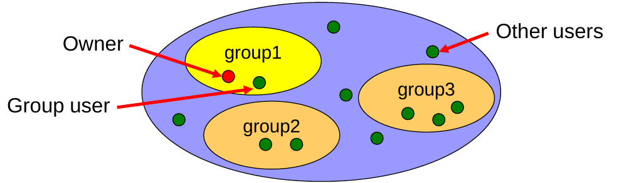
用户、用户组
文件归属
根据用户、用户组管理理论划分，Linux上的文件（文件夹）的归属可以分为三类：
拥有者（Owner user）
拥有者所在组（Group user）
其他用户组（Other users）

Slide 8
用户、用户组
文件权限
自然而然，文件的权限也分为三组：
拥有者（Owner user）的权限
拥有者所在组（Group user）的权限
其他用户组（Other users）的权限

Slide 9
用户、用户组
文件权限
用户、用户组管理命令
su、sudo
文件权限管理命令

Slide 10
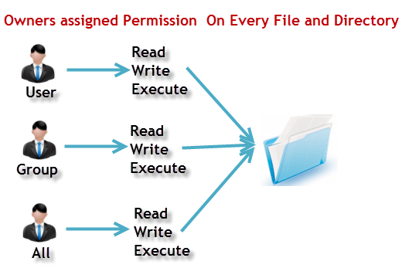
文件权限
概述
文件权限总体上分为三类：
读（read）权限
写（write）权限
执行（execute）权限

Slide 11
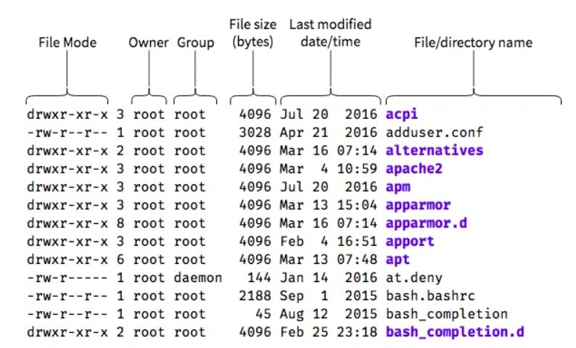
文件权限
查看
使用ls -l命令可以显示出文件的权限相关信息。
第一列的信息就是跟权限相关的信息。

Slide 12
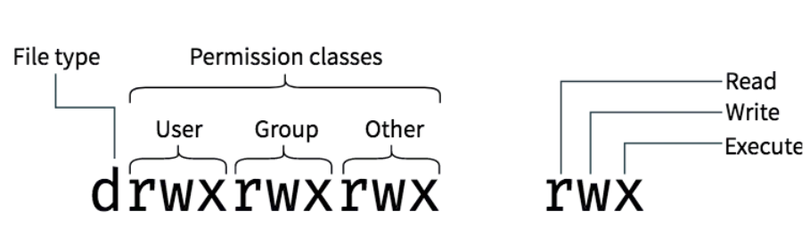
文件权限
权限信息解读
第1位表示文件类型： -文件 d文件夹 l链接；
第2位开始每3位构成一组，总共3组，表示：所属用户user、所属用户组group、其他用户组other的权限详情。
每组权限依次为：读、写、执行，用字母rwx表示，没有该类权限使用-表示。

Slide 13
Linux权限管理
读、写、执行权限对于文件到底意味着什么？
假如，想要删除一个文件需要什么权限？
root作为超级管理员，受权限管理的影响不？

Slide 14
文件权限
rwx真实含义
rwx权限 | 对文件的作用
读权限（r） | 表示可读取此文件中的实际内容。例如可以对文件执行cat、more、less、head、tail等文件查看命令。
写权限（w） | 表示可以编辑、新增或者修改文件中的内容。例如，可以对文件执行 vim、echo 等修改文件数据的命令。
执行权限（x） | 表示该文件具有被系统执行的权限。Window系统中查看一个文件是否为可执行文件，是通过扩展名（.exe、.bat 等），但在 Linux 系统中，文件是否能被执行，是通过看此文件是否具有 x 权限来决定的。也就是说，只要文件拥有 x 权限，则此文件就是可执行文件。但是，文件到底能否正确运行，还要看文件中的代码是否正确。执行权限是文件的最高权限。

Slide 15
文件权限
rwx真实含义
rwx 权限 | 对目录的作用
读权限（r） | 表示具有读取目录结构列表的权限，也就是说，可以看到目录中有哪些文件和子目录。一旦对目录拥有 r 权限，就可以在此目录下执行 ls 命令，查看目录中的内容。
写权限（w） | 对于目录来说，w 权限是最高权限。对目录拥有 w 权限，表示可以对目录做以下操作：在此目录中建立新的文件或子目录； 删除已存在的文件和目录（无论子文件或子目录的权限是怎样的）； 对已存在的文件或目录做更名操作； 移动此目录下的文件和目录的位置。 一旦对目录拥有 w 权限，就可以在目录下执行 touch、rm、cp、mv 等命令。
执行权限（x） | 目录是不能直接运行的，对目录赋予 x 权限，代表用户可以进入目录，也就是说，赋予 x 权限的用户或群组可以使用 cd 命令。

Slide 16
Linux权限管理
对于文件来说，x执行权限最高；对于文件夹来说，w权限最高，实际中授权需要谨慎。
权限管理对root用户无约束。主要是针对非root用户来设定的。
通常来说相关性越高，权限越高。正常的话： user权限 > group权限 > other权限

Slide 17
用户、用户组
文件权限
用户、用户组管理命令
su、sudo
文件权限管理命令

Slide 18
用户组group管理命令
概述
groupadd：用于创建一个新的用户组，用户组相关信息会保存在/etc/group文件中。
cat /etc/group：查看当前系统用户组信息。
groupdel：用于删除用户组。
chgrp：用于变更文件或目录的所属群组。不同于chown命令，chgrp允许普通用户改变文件所属的组，只要该用户是该组的一员。
chown：用于设置文件所有者和文件关联组的命令，需要超级用户root的权限才能执行chown命令。

Slide 19
用户组group管理命令
示例
#1、增加一个新的用户组 groupadd 用户组 -g GID # 指定新用户组的组标识号（GID）。 # groupadd group1 此命令向系统中增加了一个新组group1，新组的组标识号是在当前已有的最大组标识号的基础上加1。 # groupadd -g 101 group2 此命令向系统中增加了一个新组group2，同时指定新组的组标识号是101。 #2、查看当前系统已有组信息 cat /etc/group itheima:x:1001:lisi,wangwu itheima #组名 x #密码口号 一般都没有密码 1001 #groupID gid 组编号 lisi,wangwu #归属该组的用户 #3、删除组 groupdel 组名 #4、修改文件归属的组 chgrp 组名 文件/目录名 针对文件夹加上-R可以实现递归修改

Slide 20
用户user管理命令
概述
useradd：用于建立用户帐号，帐号建好之后，再用passwd设定帐号的密码。
userdel：用于删除用户帐号。
cat /etc/passwd：查看当前系统用户信息。

Slide 21
用户user管理命令
示例
#1、创建用户 useradd 选项 新建用户名 -g #指定用户所属的群组。值可以是组名也可以是GID -G #指定用户所属的附加群组。 #2、设置密码 [root@node1 linux02]# passwd 用户名 Changing password for user allen. New password: BAD PASSWORD: The password is shorter than 8 characters Retype new password: passwd: all authentication tokens updated successfully. #3、删除用户 userdel -r 用户名 #此命令删除用户sam在系统文件中（主要是/etc/passwd, /etc/shadow, /etc/group等）的记录，同时删除用户的主目录。 #4、查看用户信息 cat /etc/passwd | grep 用户名 #5、修改文件所属的用户 chown allen 1.txt #如果是文件夹及其下面的所有要修改 加上-R参数

Slide 22
用户、用户组
文件权限
用户、用户组管理命令
su、sudo
文件权限管理命令

Slide 23
su用户切换
概述
su（英文全拼：switch user）命令：用于切换使用者的用户身份，除root外，切换时需要键入该使用者的密码。
su命令适合在知道用户密码情况下的快速用户切换。
缺点是如果切换成root用户，需要root密码，容易泄露root密码。
[allen@node1 ~]$ whoami allen [allen@node1 ~]$ pwd /home/allen [allen@node1 ~]$ su root Password: [root@node1 allen]# whoami root [root@node1 allen]# su allen [allen@node1 ~]$ whoami allen

Slide 24

sudo权限
概述
背景：普通用户需要root权限操作，但是又不能告知其root密码。可以通过sudo配置，让普通用户具备某些root权限操作，同时又不会泄露root密码。
sudo权限的控制是通过对/etc/sudoers文件编辑实现的。
注意：不要轻易给别人配置sudo权限。

Slide 25
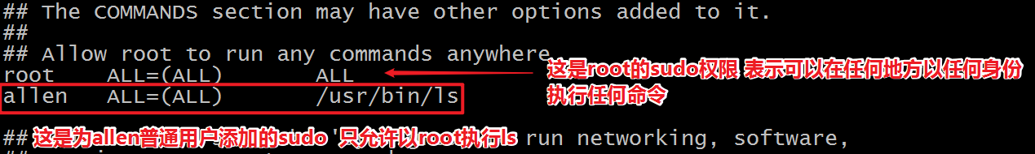
sudo权限配置使用
step1：root用户配置sudo
只有root用户才可以为其他非root用户配置sudo权限。
命令：visudo
打开/etc/sudoers文件之后可以使用100↓快速定位到编辑区域。

Slide 26
sudo权限配置使用
step2：普通用户申请sudo权限
普通用户执行命令之前需要添加sudo关键字，表示申请sudo权限执行；
到底是否具有sudo权限以及具备哪些权限，取决于/etc/sudoers中的配置；
如果检测发现具有sudo权限，会首先让用户输入自己的密码进行验证，验证成功之后执行，并获取一个为时5分钟的签证，在此期间执行sudo不需要再输入自己的密码；
[allen@node1 ~]$ whoami allen [allen@node1 ~]$ ls /root/ ls: cannot open directory /root/: Permission denied [allen@node1 ~]$ sudo ls /root [sudo] password for allen: #输入allen的密码进行验证 1.txt anaconda-ks.cfg nohup.out stopZk.sh zookeeper.out 2.txt hivedata startZk.sh test [allen@node1 ~]$ sudo ls /root 1.txt anaconda-ks.cfg nohup.out stopZk.sh zookeeper.out 2.txt hivedata startZk.sh test

Slide 27
用户、用户组
文件权限
用户、用户组管理命令
su、sudo
文件权限管理命令

Slide 28
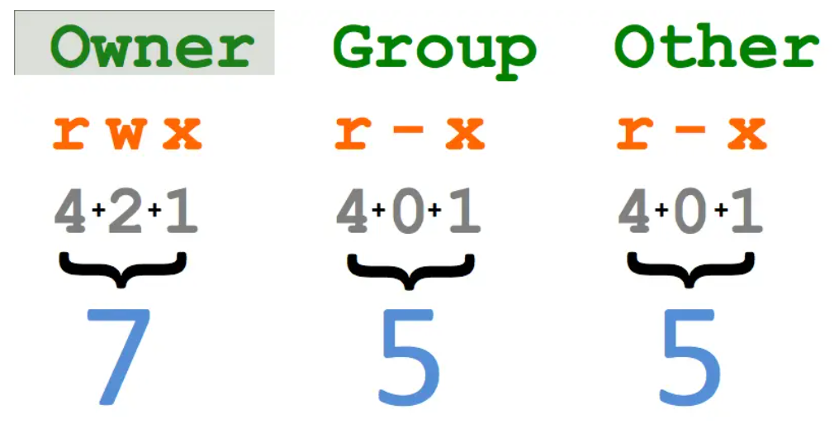
文件权限管理命令
概述
文件权限分为3种：读r、写w、执行x；
文件归属分为3类：user、group、other;
为了便于权限管理，每个权限都有对应的数字:
0表示没有权限、4表示读权限、2表示写权限、1表示执行权限

Slide 29
文件权限管理命令
方式1：数字表示法
chmod 777 -R 文件|文件夹 其中-R用于递归修改文件夹及其下所有子文件。
[root@node1 test]# ll total 4 -rw-r--r-- 1 root root 2 Aug 16 18:32 1.txt [root@node1 test]# chmod 777 1.txt [root@node1 test]# ll total 4 -rwxrwxrwx 1 root root 2 Aug 16 18:32 1.txt

Slide 30
文件权限管理命令
方式2：字母+-法
user->u group->g others->o all->a
+ 增加权限
- 减少权限
[root@node1 test]# ll total 4 -rwxrwxrwx 1 root root 2 Aug 16 18:32 1.txt [root@node1 test]# chmod a-x 1.txt [root@node1 test]# ll total 4 -rw-rw-rw- 1 root root 2 Aug 16 18:32 1.txt [root@node1 test]# chmod u+x 1.txt [root@node1 test]# ll total 4 -rwxrw-rw- 1 root root 2 Aug 16 18:32 1.txt

Slide 31
文件权限管理命令
方式3：等号赋值法
chmod u=rwx,g=rw 文件|文件夹
[root@node1 test]# ll total 4 -rwxr-xrw- 1 root root 2 Aug 16 18:32 1.txt [root@node1 test]# chmod u=r,g=---,o=--- 1.txt [root@node1 test]# ll total 4 -r-------- 1 root root 2 Aug 16 18:32 1.txt

Slide 32
Linux常用系统管理命令
02

Slide 33
时间、日期查看
内存、磁盘使用率查看
进程查看

Slide 34
Linux常用系统管理命令
时间、日期查看
date命令：用来显示或设定系统的日期与时间，在显示方面，使用者可以设定欲显示的格式，格式设定为一个加号后接数个标记。
cal（calendar）命令：用于用于显示当前或者指定日期的公历。
[root@node1 linux02]# date Tue May 18 14:44:13 CST 2021 [root@node1 linux02]# date +"%Y-%m-%d %H:%M:%S" 2021-05-18 14:44:53 [root@node1 linux02]# cal May 2021 Su Mo Tu We Th Fr Sa 1 2 3 4 5 6 7 8 9 10 11 12 13 14 15 16 17 18 19 20 21 22 23 24 25 26 27 28 29 30 31

Slide 35
Linux常用系统管理命令
内存、磁盘使用率查看
free命令：用于显示内存状态。会显示内存的使用情况，包括实体内存，虚拟的交换文件内存，共享内存区段，以及系统核心使用的缓冲区等。
df（英文全拼：disk free）命令：用于显示目前在 Linux 系统上的文件系统磁盘使用情况统计。
[root@node1 linux02]# df -h Filesystem Size Used Avail Use% Mounted on devtmpfs 1.9G 0 1.9G 0% /dev tmpfs 1.9G 0 1.9G 0% /dev/shm tmpfs 1.9G 12M 1.9G 1% /run tmpfs 1.9G 0 1.9G 0% /sys/fs/cgroup /dev/mapper/centos-root 38G 1.5G 36G 5% / #重点关注这一行 /dev/sda1 1014M 152M 863M 15% /boot /dev/mapper/centos-home 19G 33M 19G 1% /home tmpfs 378M 0 378M 0% /run/user/0 tmpfs 378M 0 378M 0% /run/user/1000 #内存使用情况 [root@node1 linux02]# free -h total used free shared buff/cache available Mem: 3.7G 257M 3.0G 11M 467M 3.2G Swap: 3.9G 0B 3.9G

Slide 36
Linux常用系统管理命令
进程查看
ps （英文全拼：process status）命令：用于显示当前进程的状态，类似于 windows 的任务管理器。
jps命令：这是JDK自带的命令，专门用于查看本机运行的java进程情况。
#在安装了jdk的情况下 有一个命令专门用于查看本机运行的java进程。 jps [root@node1 ~]# jps #必须在安装好jdk之后可以使用 -bash: jps: command not found #查看本机运行的所有进程 ps -ef | grep 进程名 #通常根据查询的进程号 结合kill -9 进程号 杀死进程

Slide 37
大数据集群环境搭建
03

Slide 38
分布式、集群概念初识
集群服务器环境配置与搭建
SSH免密登录、SCP远程拷贝

Slide 39
分布式（Distributed）、集群（Cluster）
定义
分布式、集群是两种不同的概念。
口语中经常混淆二者。
分布式
集群
多台机器
每台机器上部署不同组件
多台机器
每台机器部署相同组件

Slide 40
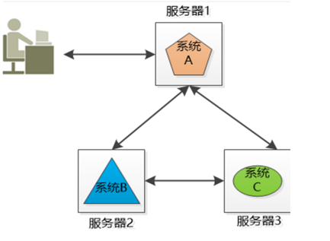
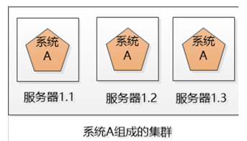
分布式（Distributed）、集群（Cluster）
共同与区别
分布式、集群的共同点是：多台机器。与之对立的叫做单机。
因此口语中混淆两者概念的时候都是相对于单机来说的。

Slide 41
分布式、集群概念初识
集群服务器环境配置与搭建
SSH免密登录、SCP远程拷贝

Slide 42

集群服务器环境配置与搭建
概述
集群中各个服务器的基础环境是否正常、可用，直接影响在其之上运行的分布式软件。
Linux号称”万物皆文件”，因此要想修改动作永久生效，必须修改对应的配置文件。
文件的修改需要重启之后才能生效。
注意：心细、心细、再心细，避免丢三落四。注意有些配置是集群保持一致的，有些配置是不能一致的。

Slide 43
集群服务器环境配置与搭建
step1：虚拟机克隆
克隆前提：虚拟机要处于关闭状态。
克隆分为：链接克隆、完整克隆，完整克隆意味着两台机器将完全互相独立。
完整克隆后两台机器一模一样。但在局域网网络中，有些属性是绝对不能一样的。比如IP、MAC、hostname等。因此需要修改这些冲突的属性。
完整克隆步骤及MAC地址修改，请参考课程附件资料。
课程中，3台虚拟机硬件推荐配置：
node1.itcast.cn 2*2cpu 4G内存
node2.itcast.cn 1*1cpu 2G内存
node3.itcast.cn 1*1cpu 2G内存

Slide 44
集群服务器环境配置与搭建
step2：修改IP、hostname
IP
hostname
#修改IP vim /etc/sysconfig/network-scripts/ifcfg-ens33 TYPE="Ethernet" #网卡类型 以太网 BOOTPROTO="none" #ip等信息是如何决定的？ dhcp动态分配、 static|node 手动静态分配 NAME="ens33" #网卡名称 ONBOOT="yes" #是否开机启动网卡服务 IPADDR="192.168.88.152" #IP地址 PREFIX="24" #子网掩码 等效: NETMASK=255.255.255.0 GATEWAY="192.168.88.2" #网关服务 DNS1="192.168.88.2" #网关DNS解析 DOMAIN="114.114.114.114" #公网DNS解析 114.114.114.114 谷歌：8.8.8.8 阿里百度DNS
vim /etc/hostname node2.itcast.cn

Slide 45
集群服务器环境配置与搭建
step3：配置hosts映射
Linux hosts
windows hosts
vim /etc/hosts 127.0.0.1 localhost localhost.localdomain localhost4 localhost4.localdomain4 ::1 localhost localhost.localdomain localhost6 localhost6.localdomain6 192.168.88.151 node1.itcast.cn node1 192.168.88.152 node2.itcast.cn node2 192.168.88.153 node3.itcast.cn node3
C:\Windows\System32\drivers\etc\hosts 192.168.88.151 node1.itcast.cn node1 192.168.88.152 node2.itcast.cn node2 192.168.88.153 node3.itcast.cn node3

Slide 46
集群服务器环境配置与搭建
step4：关闭防火墙
firewalld
selinux
#查看防火墙状态 systemctl status firewalld #关闭防火墙 systemctl stop firewalld #关闭防火墙开机自启动 systemctl disable firewalld #centos服务开启关闭命令 centos6:(某些可以在centos7下使用) service 服务名 start|stop|status|restart chkconfig on|off 服务名 centos7: systemctl start|stop|status|restart 服务名 systemctl disable|enable 服务名 #开机自启动 关闭自启
vim /etc/selinux/config # This file controls the state of SELinux on the system. # SELINUX= can take one of these three values: # enforcing - SELinux security policy is enforced. # permissive - SELinux prints warnings instead of enforcing. # disabled - No SELinux policy is loaded. SELINUX=disabled

Slide 47
集群服务器环境配置与搭建
step5：集群时间同步
背景：分布式软件不同机器不同角色进程之间通常基于时间差来判断彼此角色工作是否正常。
中国处于东八时区，全国时间由国家授时中心发布，叫做北京时间 。
ntp网络时间协议：实现基于网络授时同步时间。
#查看当前的系统时间 也可以手动指定设置时间 不精准 [root@node1 ~]# date Thu May 20 14:50:30 CST 2021 #ntpdate 授时服务器 ntpdate ntp5.aliyun.com [root@node1 ~]# ntpdate ntp5.aliyun.com 20 May 14:53:07 ntpdate[2187]: step time server 203.107.6.88 offset -1.354309 sec #企业中运维往往不喜欢ntpdate 原因是这个命令同步时间是立即的。不是平滑过渡的。 #可以配置ntpd服务，平滑的和授时服务器进行时间的同步。

Slide 48
分布式、集群概念初识
集群服务器环境配置与搭建
SSH免密登录、SCP远程拷贝

Slide 49
SSH免密登录
概述
在集群环境中，经常需要在不同机器之间进行跳转，开启免密登录可以提高效率，避免频繁输入密码验证。
此外，免密登录的环境也可以满足通过脚本远程登录各个机器实现各种自动操作，如：一键启动、一键安装等。
免密登录的实现是基于SSH协议实现的。
课程要求需要打通免密的节点：node1-->node1、node2、node3.

Slide 50
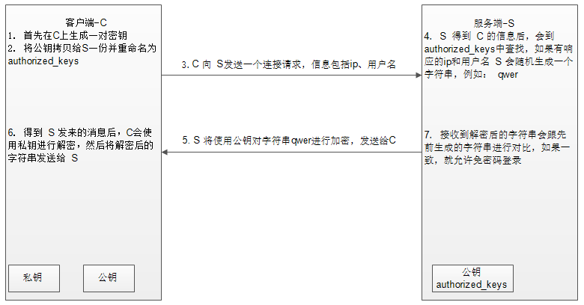
SSH免密登录
原理
两台机器之间实现免密登录，可以将一台机器当成客户端，另一台机器当成待免密登录的服务端。
如果需要双向免密登录，则需要把免密配置在另一台机器重复操作一遍即可，因为SSH默认是非对称加密。

Slide 51
SSH免密登录
配置
在node1执行命令，打通node1-->node1、node2、node3.
#实现node1----->node2 #step1 在node1生成公钥私钥 ssh-keygen 一顿回车 在当前用户的home下生成公钥私钥 隐藏文件 [root@node1 .ssh]# pwd /root/.ssh [root@node1 .ssh]# ll total 12 -rw------- 1 root root 1675 May 20 11:59 id_rsa -rw-r--r-- 1 root root 402 May 20 11:59 id_rsa.pub -rw-r--r-- 1 root root 183 May 20 11:50 known_hosts #step2 copy公钥给node2 ssh-copy-id node2 注意第一次需要密码 #step3 [root@node1 .ssh]# ssh node2 Last login: Thu May 20 12:03:30 2021 from node1.itcast.cn [root@node2 ~]# exit logout Connection to node2 closed.

Slide 52
SCP远程拷贝
概述
基于SSH协议可以实现同一集群，跨机器间的文件复制操作，这对于分布式软件安装、同步十分重要。
在配置SSH免密登录之后，SCP时就不需要在输入密码验证了，效率更高。
#本地copy其他机器 scp itcast.txt root@node2:/root/ scp -r linux02/ root@node2:$PWD #copy文件夹 -r参数 $PWD copy至和本机相同当前路径 #为什么不需要输入密码 因为配置了机器之间的免密登录 如果没有配置 scp的时候就需要输入密码 #copy其他机器文件到本地 scp root@node2:/root/itcast.txt ./

Slide 53
Linux软件安装
04

Slide 54
rpm包管理器
案例：基于rpm安装MySQL数据库
yum包管理器
案例：JDK安装与环境变量配置

Slide 55

rpm包管理器
概述
rpm是RH系列Linux系统的包管理器（Red-Hat Package Manager），也是RH系列安装的软件包后缀名。
当下这套标准已经扩大成为了行业标准，不仅仅局限于RH系列Linux系统。
rpm操作指的是使用rpm命令进行软件的查看、安装、卸载。
rpm弊端：需要自己提前下载rpm包，手动安装；需要解决rpm包之间的依赖。

Slide 56
rpm包管理器
命令
#查询 [root@node1 ~]# rpm -qa | grep ssh libssh2-1.8.0-3.el7.x86_64 openssh-clients-7.4p1-21.el7.x86_64 openssh-7.4p1-21.el7.x86_64 openssh-server-7.4p1-21.el7.x86_64 [root@node1 ~]# rpm -qi openssh-clients-7.4p1-21.el7.x86_64 Name : openssh-clients Version : 7.4p1 Release : 21.el7 Architecture: x86_64 Install Date: Mon 17 May 2021 11:37:29 AM CST Group : Applications/Internet Size : 2643176 License : BSD Signature : RSA/SHA256, Fri 23 Aug 2019 05:37:26 AM CST, Key ID 24c6a8a7f4a80eb5 Source RPM : openssh-7.4p1-21.el7.src.rpm Build Date : Fri 09 Aug 2019 09:40:49 AM CST Build Host : x86-01.bsys.centos.org Relocations : (not relocatable) Packager : CentOS BuildSystem <http://bugs.centos.org> Vendor : CentOS URL : http://www.openssh.com/portable.html Summary : An open source SSH client applications Description : OpenSSH is a free version of SSH (Secure SHell), a program for logging into and executing commands on a remote machine. This package includes the clients necessary to make encrypted connections to SSH servers.

Slide 57
rpm包管理器
命令
#rpm安装软件 rpm -ivh rpm 包的全路径 #rpm卸载软件 注意 通常采用忽略依赖的方式进行卸载 rpm -e --nodeps 软件包名称 #因为在卸载的时候 默认会将软件连同其依赖一起卸载 #为了避免影响其他软件的正常使用 通常建议使用--nodeps参数忽略依赖的存在 只卸载程序自己

Slide 58
rpm包管理器
案例：基于rpm安装MySQL数据库
yum包管理器
案例：JDK安装与环境变量配置

Slide 59
案例：基于rpm安装MySQL数据库
概述
只需要在一台机器安装MySQL服务即可，课程选择node1.itcast.cn
授权远程登录操作访问权限，满足不同机器访问数据库。
采用手动下载MySQL rpm包，手动安装、配置的方式进行安装。
安装包位于课程资料中：mysql-5.7.29-1.el7.x86_64.rpm-bundle.tar

Slide 60
案例：基于rpm安装MySQL数据库
step1：卸载Centos7自带的mariadb
[root@node1 ~]# rpm -qa|grep mariadb mariadb-libs-5.5.64-1.el7.x86_64 [root@node1 ~]# rpm -e mariadb-libs-5.5.64-1.el7.x86_64 --nodeps [root@node1 ~]# rpm -qa|grep mariadb [root@node1 ~]#

Slide 61
案例：基于rpm安装MySQL数据库
step2：安装MySQL
mkdir /export/software/mysql #上传mysql-5.7.29-1.el7.x86_64.rpm-bundle.tar 到上述文件夹下 解压 tar xvf mysql-5.7.29-1.el7.x86_64.rpm-bundle.tar #执行安装 yum -y install libaio [root@node1 mysql]# rpm -ivh mysql-community-common-5.7.29-1.el7.x86_64.rpm mysql-community-libs-5.7.29-1.el7.x86_64.rpm mysql-community-client-5.7.29-1.el7.x86_64.rpm mysql-community-server-5.7.29-1.el7.x86_64.rpm warning: mysql-community-common-5.7.29-1.el7.x86_64.rpm: Header V3 DSA/SHA1 Signature, key ID 5072e1f5: NOKEY Preparing... ################################# [100%] Updating / installing... 1:mysql-community-common-5.7.29-1.e################################# [ 25%] 2:mysql-community-libs-5.7.29-1.el7################################# [ 50%] 3:mysql-community-client-5.7.29-1.e################################# [ 75%] 4:mysql-community-server-5.7.29-1.e################ ( 49%)

Slide 62
案例：基于rpm安装MySQL数据库
step3：MySQL初始化设置
#初始化 mysqld --initialize #更改所属组 chown mysql:mysql /var/lib/mysql -R #启动mysql systemctl start mysqld.service #查看生成的临时root密码 cat /var/log/mysqld.log [Note] A temporary password is generated for root@localhost: o+TU+KDOm004

Slide 63
案例：基于rpm安装MySQL数据库
step4：修改root密码、授权远程访问
[root@node1 ~]# mysql -u root -p Enter password: #这里输入在日志中生成的临时密码 Welcome to the MySQL monitor. Commands end with ; or \g. Your MySQL connection id is 3 Server version: 5.7.29 Copyright (c) 2000, 2020, Oracle and/or its affiliates. All rights reserved. Oracle is a registered trademark of Oracle Corporation and/or its affiliates. Other names may be trademarks of their respective owners. Type 'help;' or '\h' for help. Type '\c' to clear the current input statement. mysql> #更新root密码 设置为hadoop mysql> alter user user() identified by "hadoop"; Query OK, 0 rows affected (0.00 sec) #授权 mysql> use mysql; mysql> GRANT ALL PRIVILEGES ON *.* TO 'root'@'%' IDENTIFIED BY 'hadoop' WITH GRANT OPTION; mysql> FLUSH PRIVILEGES;

Slide 64
案例：基于rpm安装MySQL数据库
step5：设置MySQL开机自启动
#mysql的启动和关闭 状态查看 （这几个命令必须记住） systemctl stop mysqld systemctl status mysqld systemctl start mysqld #建议设置为开机自启动服务 [root@node1 ~]# systemctl enable mysqld Created symlink from /etc/systemd/system/multi-user.target.wants/mysqld.service to /usr/lib/systemd/system/mysqld.service. #查看是否已经设置自启动成功 [root@node1 ~]# systemctl list-unit-files | grep mysqld mysqld.service enabled

Slide 65
rpm包管理器
案例：基于rpm安装MySQL数据库
yum包管理器
案例：JDK安装与环境变量配置

Slide 66
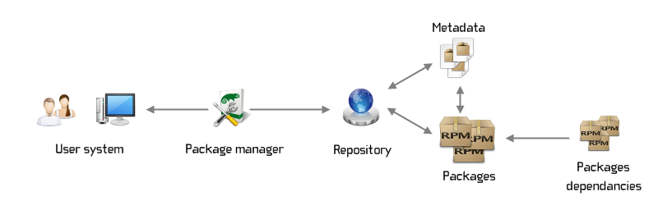
yum包管理器
概述
yum（Yellow dog Updater, Modified）是一个在Fedora和RedHat以及CentOS中的Shell前端软件包管理器。基于RPM包管理，能够从指定的服务器自动下载RPM包并且安装，可以自动处理依赖性关系，并且一次安装所有依赖的软件包，无须繁琐地一次次下载、安装。
yum之所以强大原因在于有yum源，源里面有很多rpm包和包之间的依赖关系。
yum源可以分为网络yum源和本地yum源。其中网络yum源在centos默认集成了镜像地址，只要联网就可以自动寻找到可用的yum源，前提是系统联网。
企业中也可以自己搭建本地yum源，实现从本地下载安装。

Slide 67
yum包管理器
命令
#列出当前机器可用的yum源信息 yum repolist all #清楚yum源缓存信息 yum clean all #查找软件 rpm list | grep 软件包名称 #yum安装软件 -y表示自动确认 否则在安装的时候需要手动输入y确认下载安装 yum install -y xx软件名 yum install -y mysql-* #yum卸载软件 yum -y remove 要卸载的软件包名

Slide 68
rpm包管理器
案例：基于rpm安装MySQL数据库
yum包管理器
案例：JDK安装与环境变量配置

Slide 69
案例：JDK安装与环境变量配置
课程目录规范要求
理论上，linux的软件可以安装在任意目录下；但企业为了维护管理软件方便，会指定规则集中安装维护软件。
每个公司、企业都有自己的规范要求，遵守即可。
本课程目录规范要求如下：
/export/server #软件安装目录 /export/software #安装包的目录 /export/data #软件运行数据保存的目录 /export/logs #软件运行日志 mkdir -p /export/server mkdir -p /export/software mkdir -p /export/data mkdir -p /export/logs

Slide 70
案例：JDK安装与环境变量配置
命令
#上传安装包到/export/server下 jdk-8u241-linux-x64.tar.gz #解压到当前目录 tar zxvf jdk-8u241-linux-x64.tar.gz #删除红色安装包（可选） rm -rf jdk-8u241-linux-x64.tar.gz #配置环境变量 vim /etc/profile #G + o export JAVA_HOME=/export/server/jdk1.8.0_241 export PATH=$PATH:$JAVA_HOME/bin export CLASSPATH=.:$JAVA_HOME/lib/dt.jar:$JAVA_HOME/lib/tools.jar #重新加载环境变量文件 让配置生效 source /etc/profile [root@node1 ~]# java -version java version "1.8.0_241" Java(TM) SE Runtime Environment (build 1.8.0_241-b07) Java HotSpot(TM) 64-Bit Server VM (build 25.241-b07, mixed mode)

Slide 71
案例：JDK安装与环境变量配置
SCP同步JDK安装配置
#scp安装包 cd /export/server/ scp -r jdk1.8.0_241/ root@node2:$PWD scp -r jdk1.8.0_241/ root@node3:$PWD #scp环境变量文件 scp /etc/profile node2:/etc/ scp /etc/profile node3:/etc/ #别忘了 其他机器source哦 source /etc/profile

Slide 72
了解Shell编程
05

Slide 73
shell介绍
shell编程开发步骤
shell命令、shell脚本
shell变量
shell字符串
shell `反引号的使用
shell脚本动态传参

Slide 74
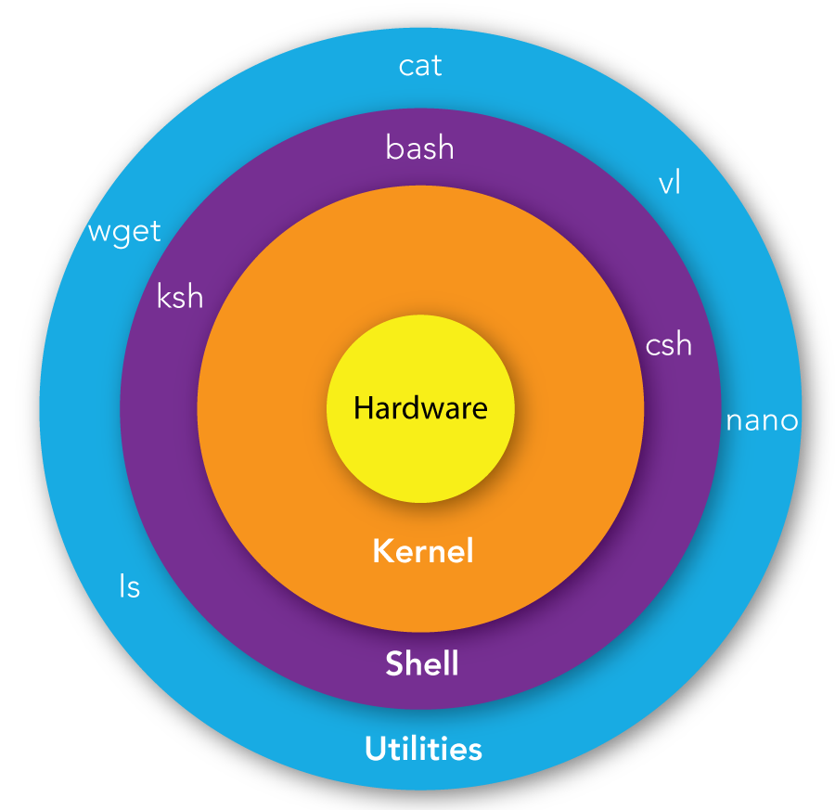
了解Shell编程
shell介绍
Shell是一个用 C 语言编写的程序，它是用户使用Linux的桥梁。
Shell这个应用程序提供了一个界面，用户通过这个界面可以访问操作系统内核的服务。
CentOS内置集成了很多种类的shell程序，可以使用cat /etc/shells进行查看；默认的shell程序是bash shell。shell编程通常指的是学习shell的命令语法，利用这套语法开发脚本程序，操作、访问内核服务。而不是使用C语言去编写一个shell程序。
shell和Python是当前主流的两种系统脚本语言。

Slide 75
了解Shell编程
shell编程开发步骤
在哪里编写？
只要能进行文本编辑的地方都可以写 ，linux上常使用vim编辑器开发。
需要编译吗？
不需要编译。跟Python语言类似。
如何执行？
需要shell语法解释器执行，不过不需要安装shell解释器，Linux系统中集成了很多种类的shell解释器。

Slide 76
了解Shell编程
入门案例
shell脚本文件，后缀名没有要求，通常以.sh结尾，见名知意；
文件第一行需要指定shell解释器路径；
linux上需要给脚本赋予执行权限；
执行shell脚本。
#新建一个shell脚本文件，第一行指定解释器的路径 vim hello.sh #!/bin/bash echo 'hello shell' #授予脚本执行权限 chmod a+x hello.sh #执行脚本 #绝对路径执行 [root@node1 linux02]# /root/linux02/hello.sh hello shell #相对路径执行 [root@node1 linux02]# hello.sh #默认去系统环境变量中寻找 错误 -bash: hello.sh: command not found [root@node1 linux02]# ./hello.sh #从当前目录下找 hello shell #作为参数交给sh解释执行 [root@node1 linux02]# sh hello.sh hello shell

Slide 77
了解Shell编程
shell脚本文件后缀名必须是sh吗？
shell脚本第一行必须要执行解释器吗？
shell脚本必须要赋予x执行权限吗？

Slide 78
了解Shell编程
shell命令、shell脚本
命令、脚本本质上都是属于shell；
shell命令倾向于在linux命令行中交互式使用，适合逻辑简单场景；
shell脚本适合复杂逻辑处理。可以结合shell函数、条件判断、流程控制等语法写出更加丰富的程序。
shell命令和shell脚本之间可以互相换行。
#编写shell脚本 执行脚本 [root@node1 linux02]# cat hello.sh #!/bin/bash echo 'hello shell' [root@node1 linux02]# sh hello.sh hello shell #以shell命令执行 [root@node1 linux02]# echo 'hello shell' hello shell

Slide 79
了解Shell编程
shell变量
语法格式： 变量名=变量值 注意等号两边不能有空格
变量的使用：设置、提取、修改等。
#建议提取变量的时候 使用{}标识变量的边界范围 #unset 删除变量 #readonly 只读变量 不能修改 [root@node1 linux02]# name=allen [root@node1 linux02]# echo ${name} allen [root@node1 linux02]# name=james [root@node1 linux02]# echo ${name} james [root@node1 linux02]# readonly name=allen [root@node1 linux02]# echo ${name} allen [root@node1 linux02]# name=james -bash: name: readonly variable [root@node1 linux02]# unset name -bash: unset: name: cannot unset: readonly variable #只读变量不能够进行删除 只会随着生命周期结束而结束 #对应shell命令来说 生命周期就是窗口关闭 #对应shell脚本来说 生命周期就是shell执行结束
[root@node1 linux02]# name = allen -bash: name: command not found [root@node1 linux02]# name=allen [root@node1 linux02]# echo $name allen [root@node1 linux02]# echo ${name} allen

Slide 80
了解Shell编程
shell字符串
一般来说，在编程语言中，字符串和数字是使用最多的两种数据类型，shell也不例外；
shell中字符串定义可以使用单引号、可以使用双引号、也可以不使用引号；
推荐使用双引号定义字符串，方便在字符串中实现变量的提取操作。
[root@node1 linux02]# name=allen [root@node1 linux02]# echo $name allen [root@node1 linux02]# name1='allen1' [root@node1 linux02]# echo $name1 allen1 [root@node1 linux02]# name2="allen2" [root@node1 linux02]# echo $name2 allen2 [root@node1 linux02]# echo my name is ${name} my name is allen [root@node1 linux02]# echo 'my name is ${name}' my name is ${name} [root@node1 linux02]# echo "my name is ${name}" my name is allen

Slide 81
了解Shell编程
shell `反引号的使用
` 反引号
英文状态下如何输入？按下ESC按键下面那个按键。
功能：执行反引号里面的命令。
#需求：把date命令执行的结果赋值给nowtime变量 [root@node1 linux02]# date Tue May 18 17:01:55 CST 2021 [root@node1 linux02]# nowtime=date #如果没有反引号 理解为字符串 [root@node1 linux02]# echo $nowtime date [root@node1 linux02]# nowtime=`date` #使用反引号 理解为执行命令 把命令的结果进行赋值 [root@node1 linux02]# echo $nowtime Tue May 18 17:02:41 CST 2021

Slide 82
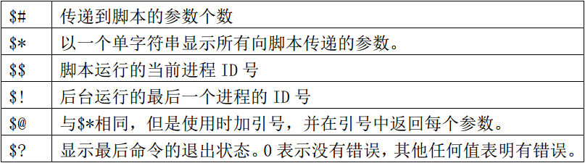
了解Shell编程
shell脚本动态传参
在执行Shell程序脚本时，可以向shell脚本动态传递参数。好处是某些配置属性不用写死在脚本中。
动态传递参数的方式： ./shell程序 [空格] 参数1 [空格] 参数2 ….
在shell脚本内部支持语法接收使用变量。

Slide 83
了解Shell编程
shell脚本动态传参
#!/bin/bash echo "第一个参数为： $1"; echo "第三个参数为： $3"; echo "传入参数个数为： $#"; echo "传递的参数作为一个字符串显示： $*"; 执行脚本： ./demo1.sh 1 2 3

Slide 84
Linux_02_高阶
Linux用户与权限
Linux常用系统管理命令
大数据集群环境搭建
Centos软件安装
Shell编程

Slide 85
Linux_02_高阶
掌握Linux用户、权限管理
掌握Linux常用系统管理命令
重点掌握集群服务器环境搭建
掌握Centos上MySQL、JDK安装配置
了解shell编程

